Slide 1

Chapitre 3 : Encapsulation
Programmation Orientée Objet Java & Application
ESPRIT - UP JAVA
Année universitaire 2021/2022

Slide 2
PLAN
Introduction
Classe et Objet
Encapsulation
Héritage
Polymorphisme
Exceptions
Interfaces
Collection
Interface Fonctionnelle
Expression Lambda
Stream

Slide 3
Objectifs
Notion de package
Encapsulation des classes
Encapsulation des attributs/méthodes
Les attributs et méthodes static

Slide 4

Les paquetages (Packages)

Slide 5
Les packages
C’est un ensemble de classes, interfaces et des sous-packages de même type (Entités, métier, graphiques, etc…)
Pour accéder à un élément défini dans un package on doit utiliser son nom complet sauf si l'élément qui l'utilise est dans le même package :
nom_de_package . nom_de_l'élément
Un paquetage est un regroupement de classes. Les paquetages sont organisés hiérarchiquement comme des répertoires de classes.

Slide 6
Les packages
Projet
Package = répertoire.
Les classes Java peuvent être regroupées dans des packages.
package 1
ClassA
Déclaration d’un package
ClassB
package pack1;
Package 2
Import d’un package
ClassC
ClassD
import pack2.ClassC;
Package 21
import pack2.*;
ClassE

Slide 7
L’encapsulation

Slide 8
L’encapsulation: Définition
L'encapsulation consiste à rendre les membres d'un objet plus ou moins visibles pour les autres objets.
L'encapsulation est une manière de définir une classe de telle sorte que ses attributs ne puisse pas être directement manipulés de l'extérieur de la classe, mais seulement indirectement par l'intermédiaire des méthodes.

Slide 9
L’encapsulation: Définition
ENCAPSULATION
CLASSES
METHODES
ATTRIBUTS

Slide 10
L’encapsulation: modificateurs d’accès
Java offre 4 modificateurs d ’accès: private, default, protected et public.
Ces modificateurs permettent de moduler la visibilité d'un membre d'une classe selon que l'on se place dans la même classe, dans une sous-classe, dans une classe du même paquetage, ou ailleurs.

Slide 11
L’encapsulation: modificateurs d’accès
Chaque classe, constructeur, méthode et attribut peut être paramétré par un modificateur qui peut être :
public : accès non contrôlé
private : accès limité à la classes ou l'interface courante
protected : accès limité au membre du package et à ses descendants
Par default : accès limité au membre du package. Il n'existe pas de mot clef pour ce type de modificateur, de ce fait si aucun mot clef parmi public, private ou protected n'est utilisé alors l'élément est considéré comme par default.
Une interface et une classe peuvent uniquement être publiques ou par default.

Slide 12
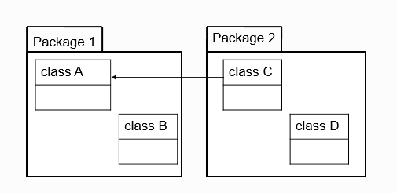
Encapsulation des classes (1/3)

Slide 13
Encapsulation des classes (2/3)
public
public class A {
…
}
class B {
A a;
…
}
class C extends A {
A a;
…
}
class D {
A a;
…
}
La classe public est visible depuis n’importe quelle classe du projet.

Slide 14
Encapsulation des classes (3/3)
default
class A {
…
}
class B {
A a;
…
}
class C extends A {
A a;
…
}
class D {
A a;
…
}
La classe default est visible seulement par les classes de son package.

Slide 15
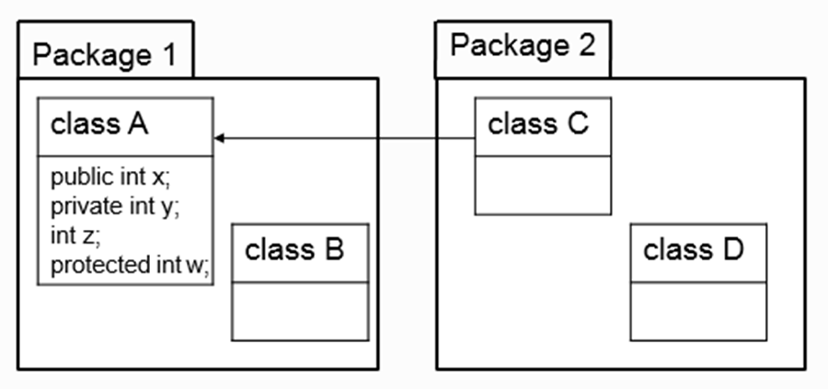
Encapsulation des attributs (1/5)

Slide 16
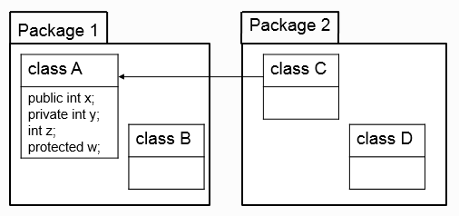
Encapsulation des attributs (2/5)
L’attribut public
public class A {
public int x;
…
}
class B {
A a=new A();
a. x = t ;
}
class C extends A {
A a=new A();
a. x = t ;
this.x = t ;
}
class D {
A a=new A();
a. x = t ;
}
La variable public est visible par toutes les classes

Slide 17
Encapsulation des attributs (3/5)
L’attribut private
public class A {
…
}
private int y;
class B {
A a=new A();
a. y = t ;
}
class C extends A {
A a=new A();
a. y = t ;
y= t;
}
class D {
A a=new A();
a. y = t ;
}
La variable private n'est accessible que depuis l'intérieur même de la classe.

Slide 18
Encapsulation des attributs (4/5)
L’attribut default (par défaut)
public class A {
…
}
int z ;
class B {
A a=new A();
a.z= t ;
}
class C extends A {
A a=new A();
a. z = t ;
z = t;
}
class D {
A a=new A();
a. z = t ;
}
La variable default n'est accessible que depuis les classes faisant partie du même package.

Slide 19
Encapsulation des attributs (5/5)
L’attribut protected
public class A {
…
protected int w ;
}
class B {
A a=new A();
a.w= t ;
}
class C extends A {
A a=new A();
a. w = t ;
this.w = t;
}
class D {
A a=new A();
a. w = t ;
}
La variable protected est accessible uniquement aux classes d'un package et à ses sous-classes (même si elles sont définies dans un package différent.)

Slide 20
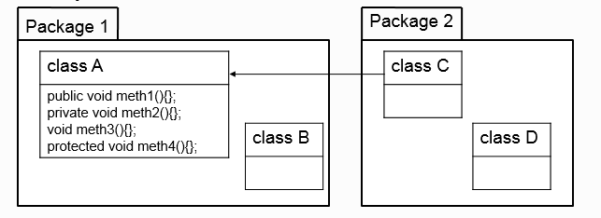
Encapsulation des méthodes (1/5)

Slide 21
Encapsulation des méthodes (2/5)
Méthode public
public class A {
public void meth1()
{ }
…
}
class B {
A a=new A();
a.meth1() ;
}
class C extends A {
A a=new A();
a.meth1() ;
this.meth1();
}
class D {
A a=new A();
a.meth1() ;
}
La méthode public est visible par toutes les classes

Slide 22
Encapsulation des méthodes (3/5)
Méthode private
public class A {
private void meth2 ()
{ }
…
}
class B {
A a=new A();
a.meth2() ;
}
class C extends A {
A a=new A();
a.meth2() ;
meth2();
}
class D {
A a=new A();
a.meth2() ;
}
La méthode private n'est accessible que depuis l'intérieur même de la classe.

Slide 23
Encapsulation des méthodes (4/5)
Méthode default (par défaut)
public class A {
void meth3 () {}
…
}
class B {
A a=new A();
a.meth3() ;
}
class C extends A {
A a=new A();
a.meth3() ;
meth3() ;
}
class D {
A a=new A();
a.meth3() ;
}
La méthode default n'est accessible que depuis les classes faisant partie du même package.

Slide 24
Encapsulation des méthodes (5/5)
Méthode protected
public class A {
Protected void meth4() {}
…
}
class B {
A a=new A();
a.meth4() ;
}
class C extends A {
A a=new A();
a.meth4() ;
this.meth4() ;
}
class D {
A a=new A();
a.meth4() ;
}
La méthode protected est accessible uniquement aux classes d'un package et à ses sous-classes (même si elles sont définies dans un package différent.)

Slide 25
Encapsulation des attributs/méthodes
Modificateur | Classe | Paquetage | Classe fille | Autre classe
private | visible
default | visible | visible (même package) | visible (même package)
protected | visible | visible | visible
public | visible | visible | visible | visible

Slide 26

Mais comment allons-nous faire maintenant si nous souhaitons récupérer ou modifier un attribut dans notre programme ?

Slide 27
Les accesseurs (GET) & mutateurs (SET)
Pour la manipulation des attributs private, il faut :
Un mutateur (setter): une méthode pour assigner une valeur à un attribut
Un accesseur (getter): une méthode pour récupérer la valeur d'un attribut
Les setter et les getter doivent être déclarés public

Slide 28
Les accesseurs (GET) & mutateurs (SET)
private float monAttribut;
public void setMonAttribut (float monAttribut){
this. monAttribut = monAttribut;
}
public float getMonAttribut(){
return monAttribut;
}
private boolean absent;
public void setAbsent(boolean absent){
this.absent=absent;
}
public boolean isAbsent(){
return absent;
}

Slide 29
Merci pour votre attention

